Slide 1
Ammatillisen ja lukiokoulutuksen erot vai lisäluokka

Slide 2
Lukio
Valittava lukio, jossa kurssisisällöstä hyötyä jatko-opiskeluun
Lukion valinta
3, 3½ tai 4 v teoriaa -> pidettävä muistissa YO-koetta varten, jonka voi hajauttaa max 3 peräkkäiseen kertaan (sähköinen)
YO-kokeessa AI pakollinen ja sen lisäksi valittava väh. kolme kirjotettavaa ainetta (RU, EN, MA, reaaliaine) -> jatko-opinnot korkea-asteella määrittävät mitä pisteyttävät
Kustannukset: Lukion hintalappu lukiolaiselle on tällä hetkellä keskimäärin 2 700 euroa, arvioi Suomen lukiolaisten liitto -> läppärin ja ekirjojen (ei voi käyttää vanhoja) ostot nostaa hintaa

Slide 3
Tavoite:
-> amm.tutkinto (yo-linja)
->ammattikorkeakoulututkinto
->yliopistotutkinto
Suunniteltava ainevalinta tavoitettava vastaavaksi
(opintopolku.fi -> valintaperusteet ja pääsykokeet)
-> suunniteltava itse väh. 13 lukujärjestystä
Koeviikot (määrä riippuu lukion jaksoista)
Lukio –video
Lukiolainen –video

Slide 4
Kaksoistutkinto
Haku amm.tutkintoon ja yhteishaussa rasti ruutuun ”lukio-opinnot”
Kahden tutkinnon lukio-opinnot korvaavat osan ammatillisen perustutkinnon yhteisistä tutkinnon osista ja vapaasti valittavat tutkinnon osat -> syö amm. valinnaisia opintoja
Opiskeltavat oppiaineet ovat äidinkieli, ruotsin kieli, englannin kieli ja lyhyen oppimäärän matematiikka. Lukio-opinnot on sijoitettu lukion opintotarjonnassa maanantaipäiville klo 11.50-17.30 Lohjalla, toisella paikkakunnalla voi olla jaksokäytäntö (katso video)
Kaksoistutkinto –video

Slide 5
Ammatillinen tutkinto
Uudistuu 1.1.2019 mennessä (perustutkintojen määrä vähenee)
Valittava oppilaitos, jossa haluttu amm.koulutus löytyy
Ammatillisen koulutuksen valinta
Yht.opintoja 35 osp ja vap.valttavia 10 osp
Amm.opinnot 135 osp sis. väh. 30 osp työttäoppimista
Koulutusammatti -> n. 30-40 työammattia, johon voit pyrkiä
Työnantaja antaa erikoistumiskoulutusta
Voidaan suorittaa myös oppisopimuskoulutuksena

Slide 6
Kustannukset: Ammatillisessa koulutuksessa kustannukset riippuvat siitä, mitä alaa tai tutkintoa nuori opiskelee. Pääsääntöisesti kustannukset lasketaan ennemmin sadoissa kuin tuhansissa euroissa
Tavoite:
-> töihin
-> erikoistumisopinnot
-> jatko-opinnot
Miksi valita ammatillinen koulutus? –video

Slide 7
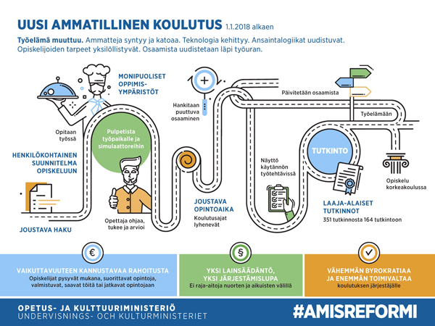

Slide 8
Lisäluokka
Lisäluokkahaut
Lohjalla 10. luokka (Kanneljärven Opisto) käydään koko yläkoulu tiivistetysti uudelleen (numeroiden korotus + TET)
-> tähtäin lukioon tai amm.koulutukseen, johon pisteet ei riitä
Kansanopistokymppi –video
Valma (Luksia) enemmän niille, joilla tavoite hukassa (nostetaan 1-2 numeroa)
-> tähtäin amm.koulutukseen

